Slide 1


2025届新员工大比武
2025年11月

Slide 2

基本信息
姓名工号 | 高艺峰 | 所属团队 | xdlp业务组 | 导师 | 肖康军
毕业时间 | 2025年7月 | 入职时间 | 2025年7月 | 岗位 | 开发工程师
关键工作内容+成果
1 | OA审批0730迭代，负责mock-server工具研发，mock实现三大oa平台，消除内网测试断点，显著提高内网测试OA审批功能效率。
2 | 数据地图1030迭代，通过AI提效80%开发效率，高效完成功能实现，完成40+TD修复，主动识别深层隐患，保障迭代功能按时上线，从0到1补全产品缺失功能。
3 | 负责XDLP泄密分析页面性能优化，通过深度的架构重构和查询逻辑优化，正面硬刚历史问题，实现1800%查询跃升，解决客户不可用问题。

Slide 3
一、关键工作内容及成果

Slide 4
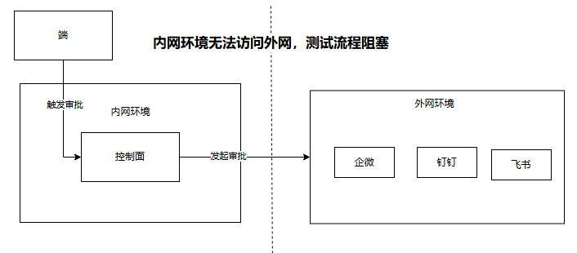
1. OA审批：mock-server研发
时间跨度：7.30-8.25
问题背景：
开发过程中，开发环境和测试环境都是在内网，但OA审批迭代强依赖外网OA平台提供的能力，而内网环境无法访问外网，导致测试和开发流程阻塞。

Slide 5
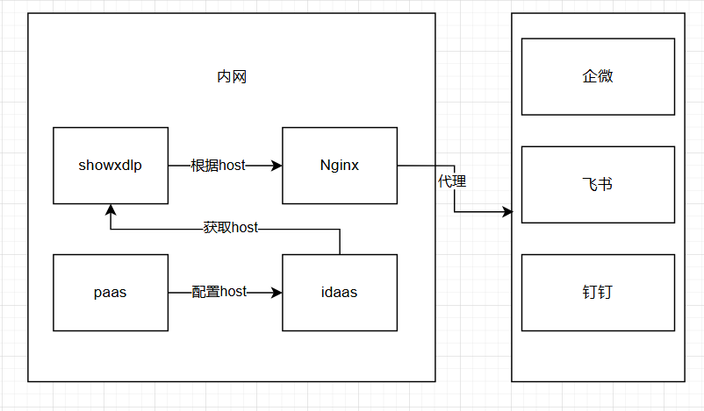
1. OA审批：mock-server研发
临时解决方案：
1.在外网集成环境测试：每次测试都需要提单到集成环境测试，严重影响开发和测试效率。
2.在内网构建代理通道：成功解决基本的测试和开发问题，但只能作为临时方案，内网与外网联通不安全、不符合规范。
根治方案：
在内网构建OA平台的能力。

Slide 6
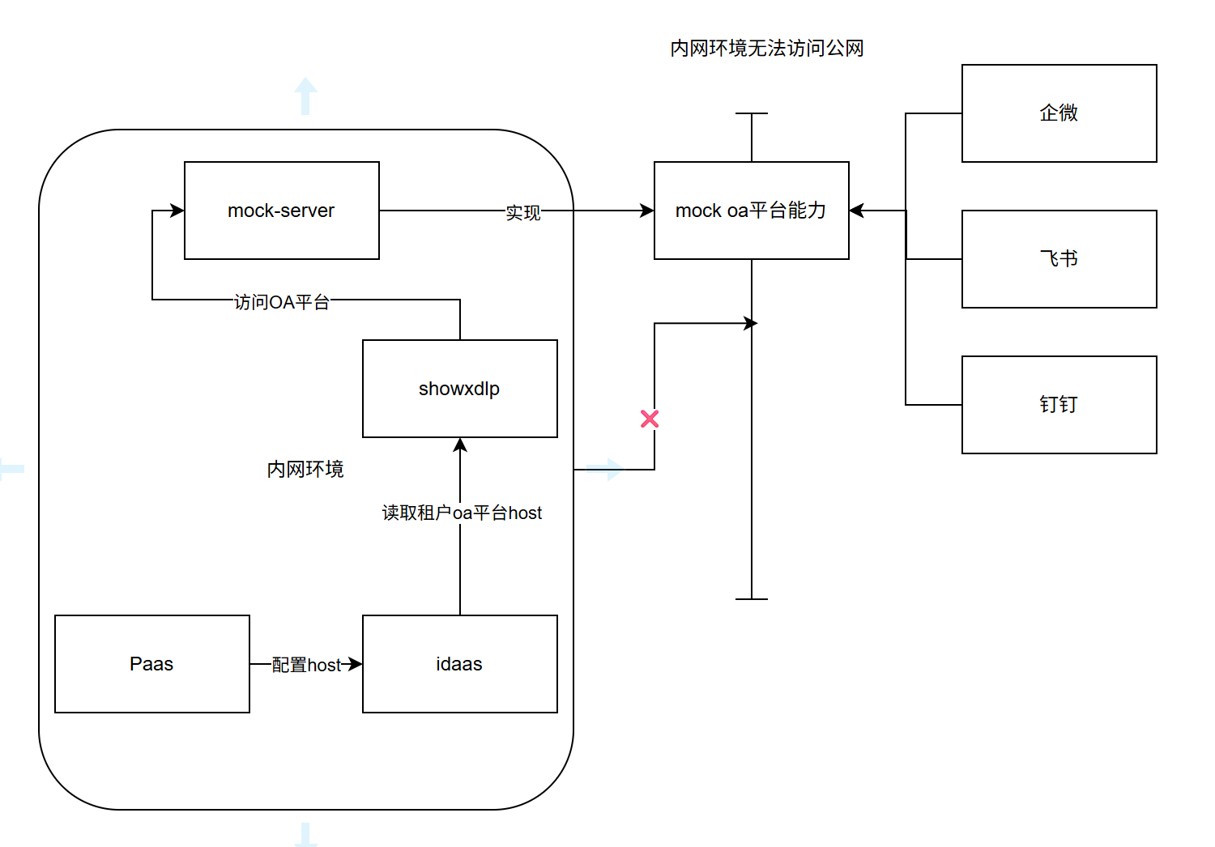
1. OA审批：mock-server研发
研发mock-server，对接第三方oa平台api。
内网也能测试OA审批功能：
1.无需到集成环境
2.无需配置代理
显著提高测试效率。

Slide 7


1. OA审批：mock-server研发
项目难点
项目成果
需要mock实现的oa接口多，本次迭代涉及的oa平台（企微、钉钉、飞书）都需要mock实现，包括：
1.基础的组织架构接口（idaas同步用户源使用）。
2.审批、审批回调接口（oa审批相关）。
3.自动化与性能测试适配。
1.成功按时完成mock-server研发，成功mock实现相关接口。
2.支撑oa审批自动化测试。
3.后续oa审批相关的测试工作仍使用mock-server进行，提高测试效率。

Slide 8
1. OA审批：mock-server研发
OA接口Mock的挑战与AI赋能方案
挑战：旧版接口文档缺失，Mock开发受阻
版本不一致： IDaaS使用的组织架构接口并非OA最新版，文档难以查找。
效率低下： 手动根据URL匹配文档，耗时且易错，严重影响Mock进度。
方案：AI驱动文档解析，实现效率跃升
智能定位： 将接口URL输入AI，自动检索并锁定对应开发文档。
精准摘要： AI自动提炼接口核心信息，生成摘要，加速Mock实现。
01
02

Slide 9
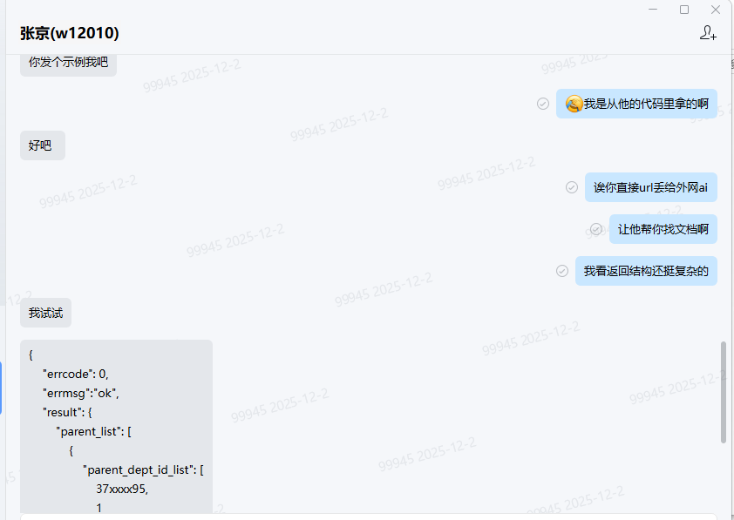
1. OA审批：mock-server研发
OA接口Mock的挑战与AI赋能方案
AI赋能方案分享：

Slide 10
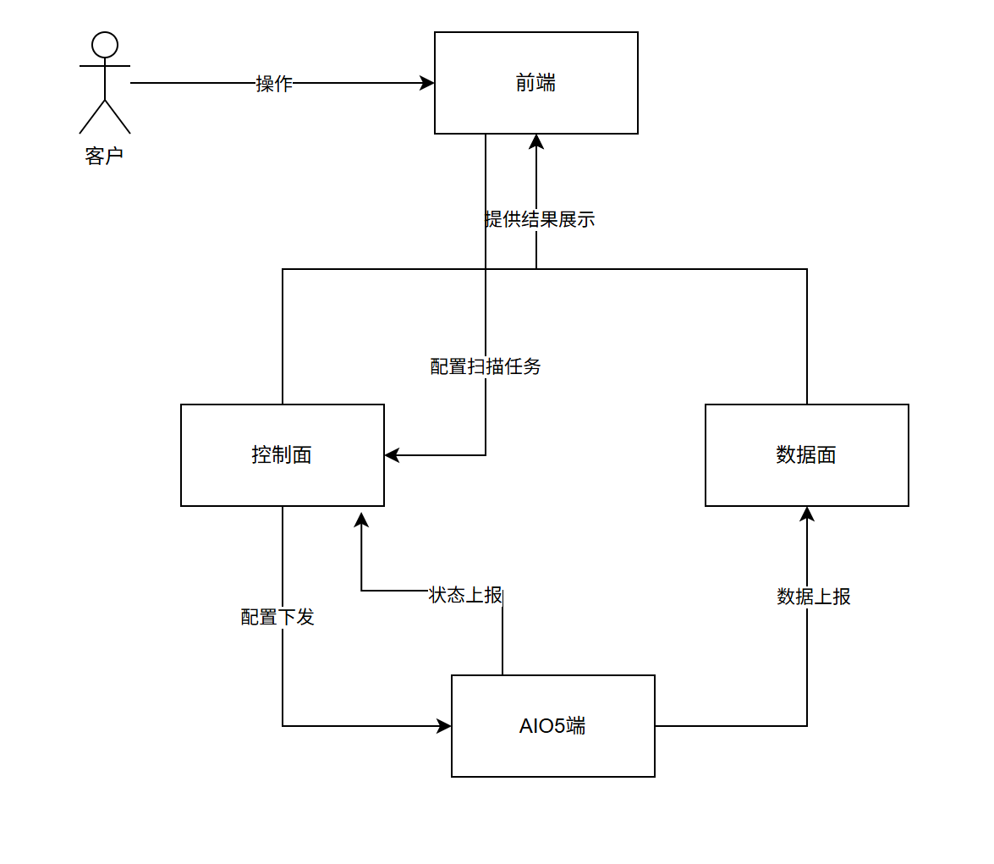
2. 数据地图
时间跨度：9.8-10.30
负责任务：数据地图迭代控制面编码。
任务目标：完成编码任务，9.30转测，10.30上线。
项目背景：
1.XDLP缺少数据地图功能。但竞品已具备，客户需求强烈。需要从0到1构建完整能力。
2.研发周期短，研发工作量大。

Slide 11
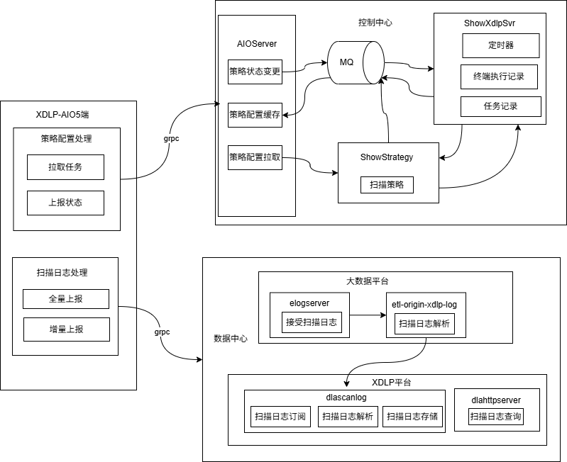
2. 数据地图
数据地图详细

Slide 12
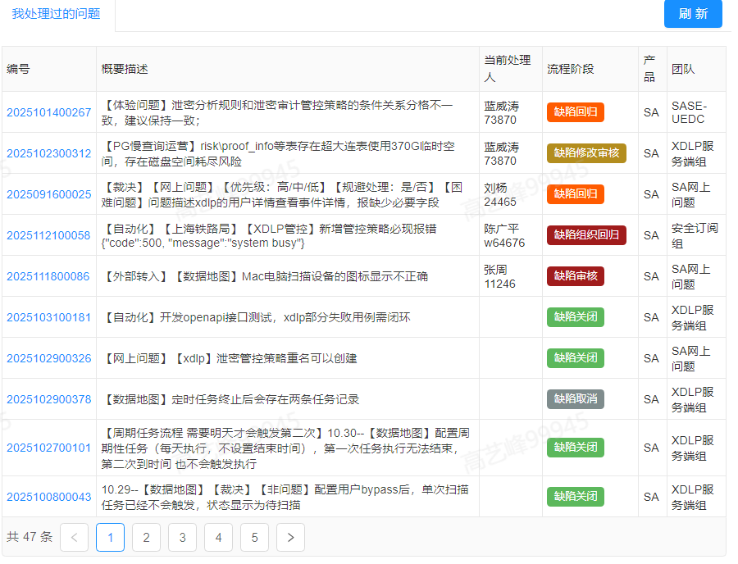
2. 数据地图
核心产出
1.9.8-9.30，独立负责控制面API接口设计（12个）与openplatform网关项目的所有代码逻辑，负责控制面业务逻辑编写，负责showaccount新增页面权限处理。
2.10.1-10.30，转测后高效解决40+TD。（本人产生TD数为：5，千行BUG率：0.55%）
3.主动识别两项风险问题并提前解决。

Slide 13
2. 数据地图
AI提效助力开发
问题背景：研发周期短，研发工作量大，按照常规的开发模式，难以完成任务，必须使用AI进行提效。
1. 通过AI提效开发，“四步走”高效完成编码任务。
通过“四步走”的形式高效完成编程
描述需求，理解上下文 -> 制定实现方案 -> 进行具体实现 -> 验证结果
2. 使用AI进行“并发编程”，并行执行任务。
在传统编程模式下，完成接口设计后，需要先对grpcprotoc项目进行rpc接口定义，并在openplatform网关项目实现HTTP接口定义。
在AI驱动下，可以同时启动多个AI窗口，将接口设计文档提供给AI，同时对两项目进行编写，实现效率的飞跃。
在AI开发模式下，程序员重点关注设计，AI辅助设计进行实现，在AI进行实现时，可以投入其他设计工作，解放人力，极大提高研发效率。

Slide 14
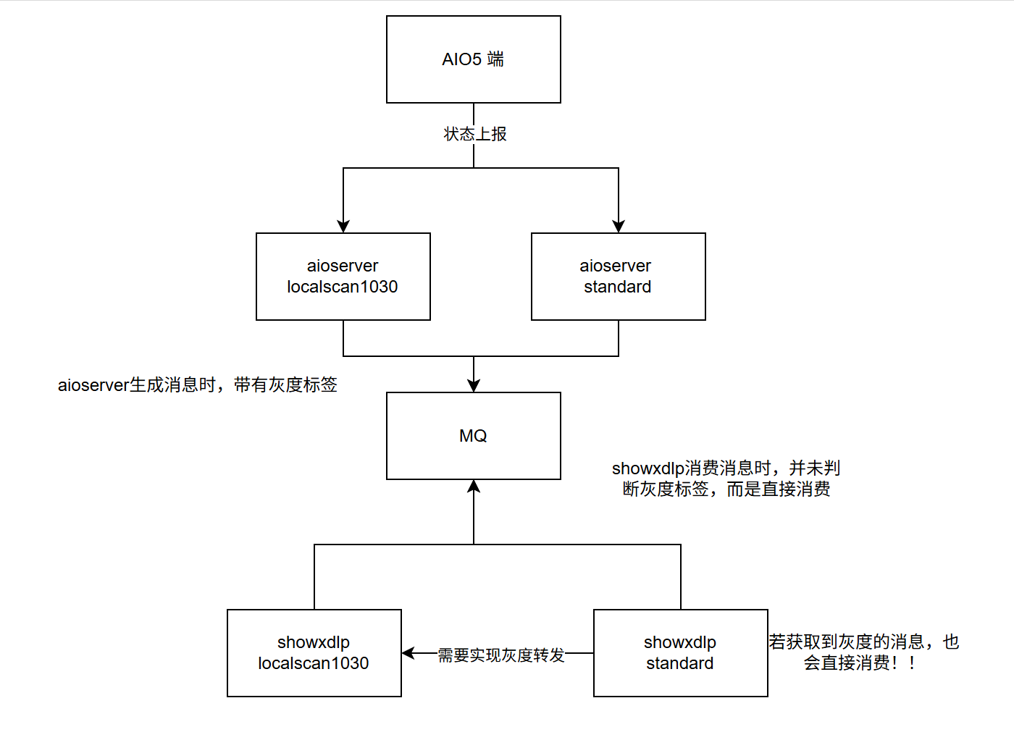
2. 数据地图
风险主动识别与解决
MQ灰度冲突风险：
1. 发现途径：
联调过程中发现，端在进行扫描任务状态上报时，存在状态不一致场景：端的扫描状态已完成，但平台侧展示未开始。
当时考虑为环境因素导致消息丢失，或aioserver上游服务处理问题。
通过排查后，在standard的服务中发现大量的消息队列消费错误日志，追根溯源后发现，是由于showxdlp的standard服务抢占了灰度消息。
2. 问题原因：历史遗留，上一迭代中，showxdlp新增的消息队列消费代码并没有实现灰度转发功能。
3. 若不解决，会存在严重的消息抢占问题，扫描策略状态变更不一致。
4. 解决方案：在showxdlp中实现消息队列灰度转发功能，参考ShowStrategy实现。

Slide 15
2. 数据地图
风险主动识别与解决
定时器边界风险：
1. 发现途径：
临近上线前，协助解决定时器相关TD时，阅读定时器相关代码发现，代码在实现上存在隐患，除了该TD的场景外，其他边界条件场景下，也可能存在问题。
构造边界条件，测试定时器功能，确定问题确实存在。
2. 定位问题：经过重新分析定时器流程，总结出所有边界条件分支11种，逐步测试后发现，当前定时器功能在四种边界条件下存在问题。
3. 解决方案：整体剖析目前实现思路，考虑到上线前稳定性，采用最小改动方案进行改动，确保不影响当前正确功能前提下，所有边界条件都能覆盖。
4. 成果：彻底解决定时器功能风险，上线后定时器功能无报障。

Slide 16
2. 数据地图
项目结果
目前已有23个租户使用数据地图功能
真实客户评价：
半亩花田：【数据地图、OA审批是成功的】对整体的使用体验、效果认可，客户能够比较快速的部署起来，管控旅程符合客户诉求；
国际信托：【数据地图】客户使用数据地图在没有任何指导下完成配置，客户认为配置逻辑简单符合客户诉求，效果上还未大规模使用暂不评价；

Slide 17
3. 查询性能优化
时间跨度：11.5-11.26
负责任务：独立完成XDLP泄密事件分析页面查询速度优化实现，解决数据量过大情况下，客户无法使用问题。
任务目标：11.26完成重构，前端无感刷新，性能显著提高，历史遗留问题解决，按时进行转测。
任务背景：
1. 历史遗留
在3月时，由于库洛游戏数据量太大，已经出现过SQL执行速度慢的问题，通过索引优化+查询数量限制进行了优化，但在风险事件数据量过大的场景下，由于此前优化的查询数量限制，引入了查询字段无法完全获取问题，导致客户功能无法使用。
2. 常规改动无效 必须大刀阔斧重构
当前索引和SQL已经没有优化空间，需要对底层表结构、表存储逻辑、查询SQL进行完全的重构。
3. 原逻辑复杂 改动难度非常大
原SQL具有五层嵌套查询，15个动态条件，复杂的数组和JSON处理操作，且需要完全适配业务，做到前端无感更新。

Slide 18
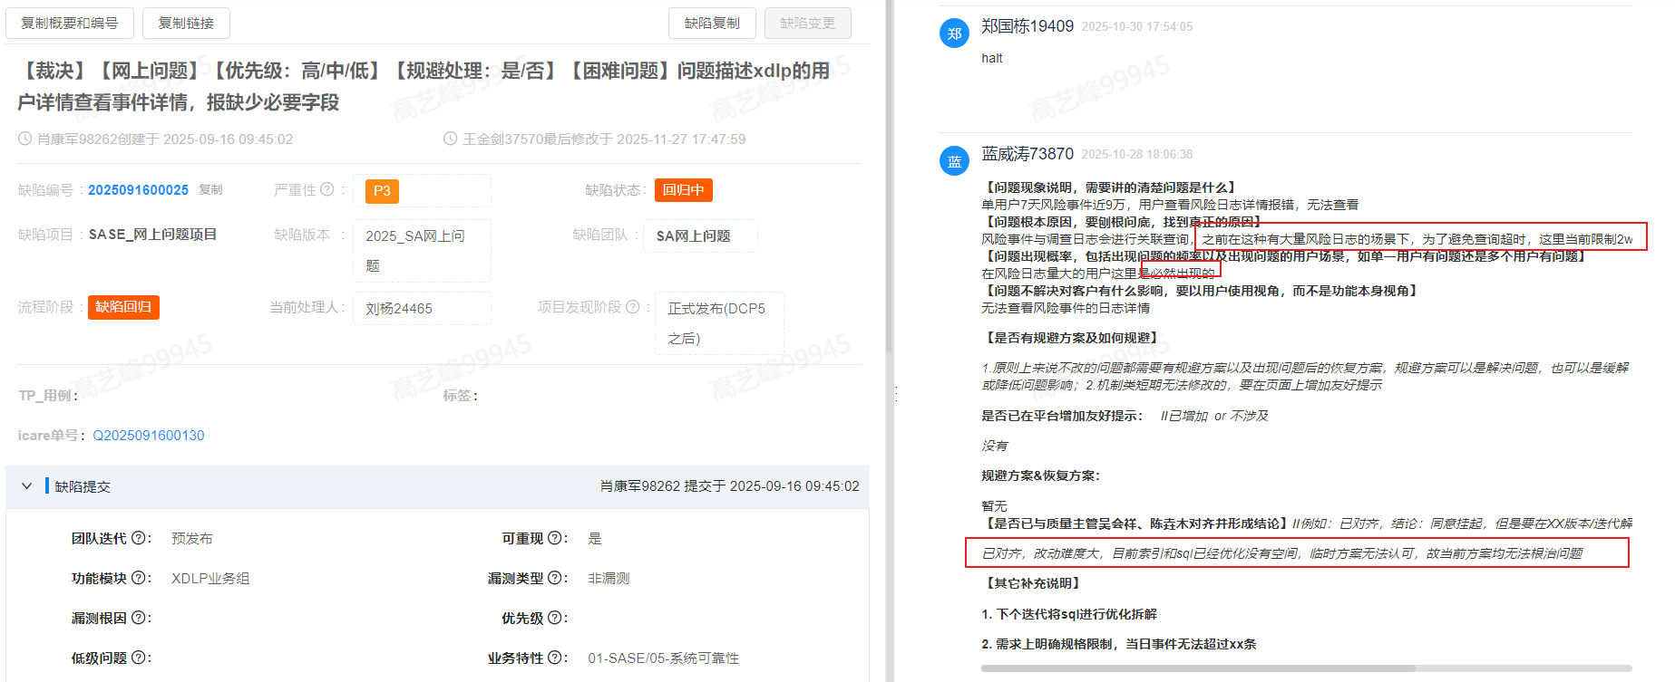
3. 查询性能优化
数据量大、改动难度大、必现

Slide 19
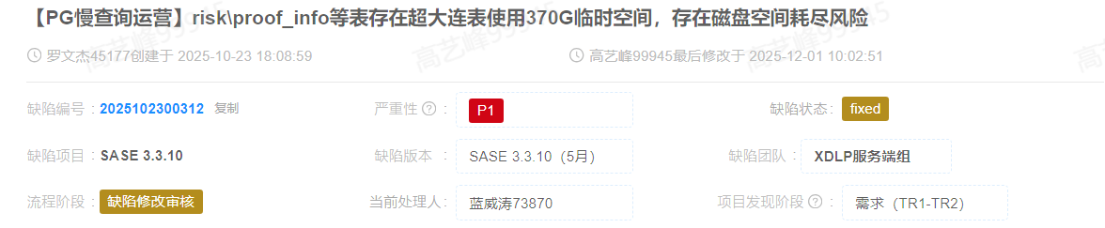
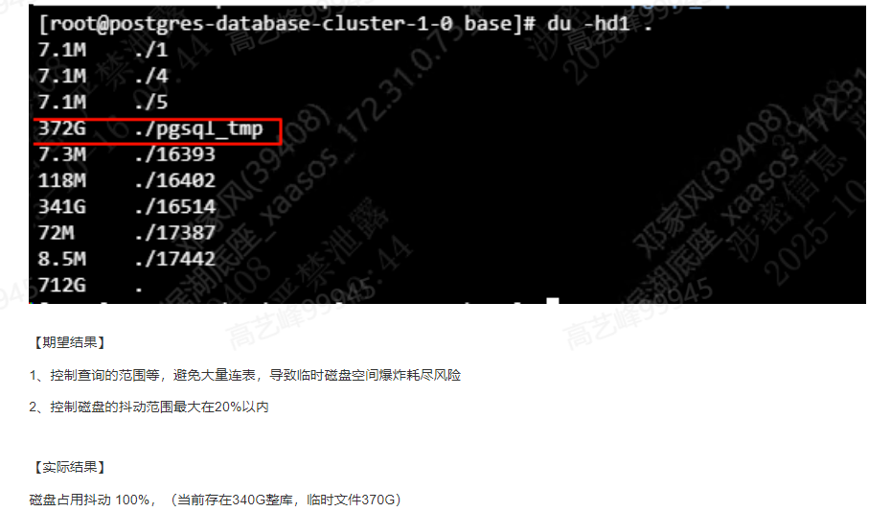
3. 查询性能优化
原因：原SQL无法在join前分页，大量的数据进行join操作。后续有涉及到多次的聚合、unnest、中间结果物化、排序、去重操作，导致严重的磁盘占用。

Slide 20
3. 查询性能优化
从客户角度分析：
对于客户而言：
1.过多的风险事件（七天九万条）反而让客户无法识别到真实的风险。
2.但客户的不规范使用不应该对客户的体验造成问题。（大数据量下字段无法获取）
解决方案：
1.应该建议客户参考已有的最佳实践进行配置。考虑从程序层面进行限制。
2.应该对当前的查询进行彻底的重构，彻底解决查询问题。

Slide 21
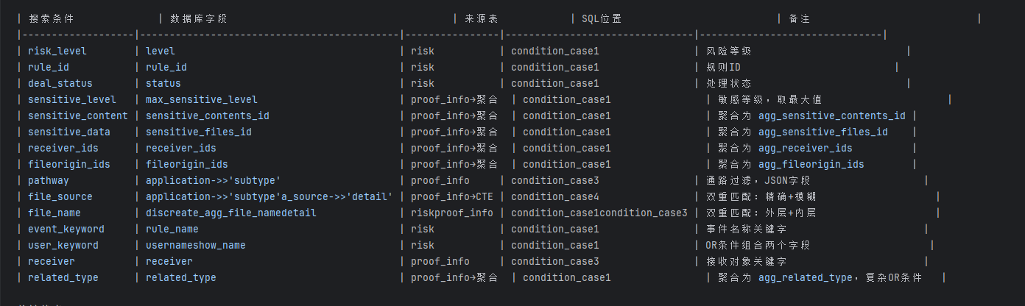
3. 查询性能优化
对原有SQL进行详细的分析，将查询条件与动态生成的SQL过滤字段一对一关联。
总结：过滤条件繁多且复杂!
1.共有15个动态过滤条件。
2.其中5个是直接对左表risk进行过滤。
3.剩余10个是针对右表proof_info进行过滤，且存在直接过滤与聚合后过滤两种形式。
原SQL效率低下的核心原因在于：
1.过滤条件同时分布于左表与右表！
2.导致无法直接对左表进行分页，需要对大量数据进行join后再limit分页。

Slide 22
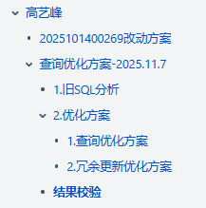
3. 查询性能优化
最终解决方案：
1.对右表的过滤条件涉及到的字段，进行冗余存储到左表。
2.过滤条件直接作用于左表，分页查询左表后再查询右表，避免大数据量的join！
3.将方案记录为文档，形成知识沉淀。

Slide 23
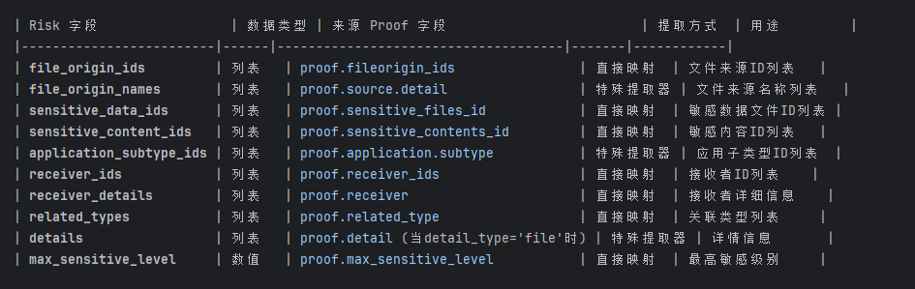
3. 查询性能优化
左表risk冗余存储字段分析：
总结：
1.对之前的针对于proof_info的10条过滤条件进行冗余存储。采用去重新增的模式。
2.根据原有的查询SQL进行分析，针对部分字段进行特殊处理。

Slide 24
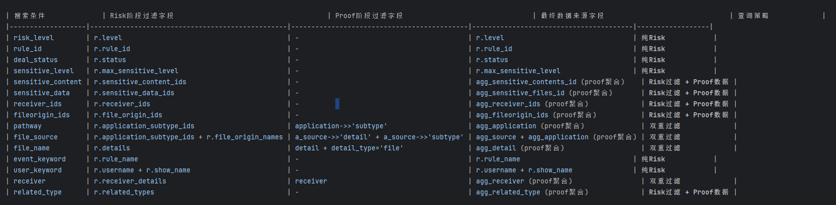
3. 查询性能优化
新SQL查询字段与结果字段分析
总结：
1.通过字段冗余后，查询条件全量左移。
2.细节处理：部分字段不能采用冗余字段的返回，应该从proof_info中聚合获取。
3.细节处理：对于部分原查询中直接作用于proof_info的字段，在proof查询时应该再次过滤。

Slide 25
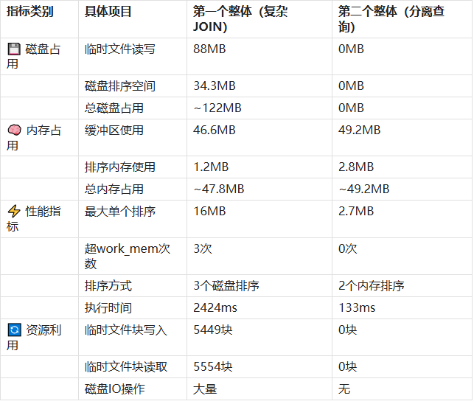
3. 查询性能优化
测试与校验
总结：
1. 执行测试步骤，通过端触发向数据库逐步插入4000条测试数据。
2. 通过EXPLAIN分析查询SQL，将分析结果交给AI进行对比分析。
结果：
1.SQL执行效率提升1800%。
2.由于查询数据量可控，去除join操作，磁盘占用大幅度降低，排序改为更快的内存排序。
3.新SQL没有查询数量限制，彻底解决字段缺失问题，客户无法使用问题彻底解决。

Slide 26
3. 查询性能优化
成果
01
在功能实现复杂，实现难度大，测试条件繁多的情况下，按时转测。
02
彻底解决该SQL的查询性能问题，通过构造4000条数据，查询性能提升1800%，极大降低磁盘占用。
03
彻底解决查询性能问题，解决字段显示问题。

Slide 27
二、AI融入到工作中

Slide 28
AI融入到工作中
1.AI尝试
①0730迭代，mockserver研发，第三方OA平台API繁多，Idaas对接的部分组织架构结构较旧，官方文档寻找困难，通过ai辅助查找，快速对接，完成基本的编码任务，显著提升开发效率。
②1030迭代，在数据地图迭代研发中，使用AI生成99%代码，在时间紧任务重的情况下按时完成开发任务，顺利转测，提效80%。
③SQL优化，通过AI辅助分析复杂的SQL逻辑，辅助理解上下文，为AI提供修改思路与简略方案，高效使用AI完成开发任务，显著提高开发效率。

Slide 29
AI融入到工作中
将AI作为辅助开发工具，而不是独立的程序员
2.AI经验分享
① 描述需求，通过AI协助，快速理解现有架构，解决方案，使用者必须对解决方案完全理解并认同。（最重要，确保AI实现效果的基石）
② AI通过解决方案规划实现（可以使用openspec或切换为Plan Mode模式）（重要）
③ AI进行具体实现（对于AI，实现阶段相对简单，设计阶段更为重要）
④ 验证（可以要求AI进入okteto启动项目，确保无低级的编译错误）

Slide 30
三、我的成长经验分享

Slide 31
成长经验分享
经验分享
1.及时与TL同步进展与困难，及时暴露风险
2.改动环境时需要及时进行知会，避免对他人造成阻塞，能灰度的服务尽量灰度。
3.多使用AI探索AI，在提供足够好的prompt的情况下，AI能解决任何事情。
待改进点：
1.技术栈不够全面，还需要不断学习，对k8s的使用还需要进一步加强。
2.对于工作量评估不太完备。

Slide 32
四、收获和感受及给部门建议

Slide 33
收获&感受
收获：
1.学会了如何快速理解需求，在陌生的项目和模块中快速上手，高效编码。
2.进行数据库索引设计和查询语句编写时，应该慎重谨慎，避免造成慢查询。
感受：
1.同事间氛围好，沟通简单高效，
2.积极推动新技术，ai氛围浓厚。
给部门的建议
1. 考虑让每一位开发对用例编写进行建议，转测后让作者为自己的模块写用例编写建议，尽可能全面覆盖。
2. 维护一个专业术语文档，降低沟通成本与新人融入理解难度。

Slide 34
THANK YOU

